Slide 1
提升darknet使用效率

Slide 2
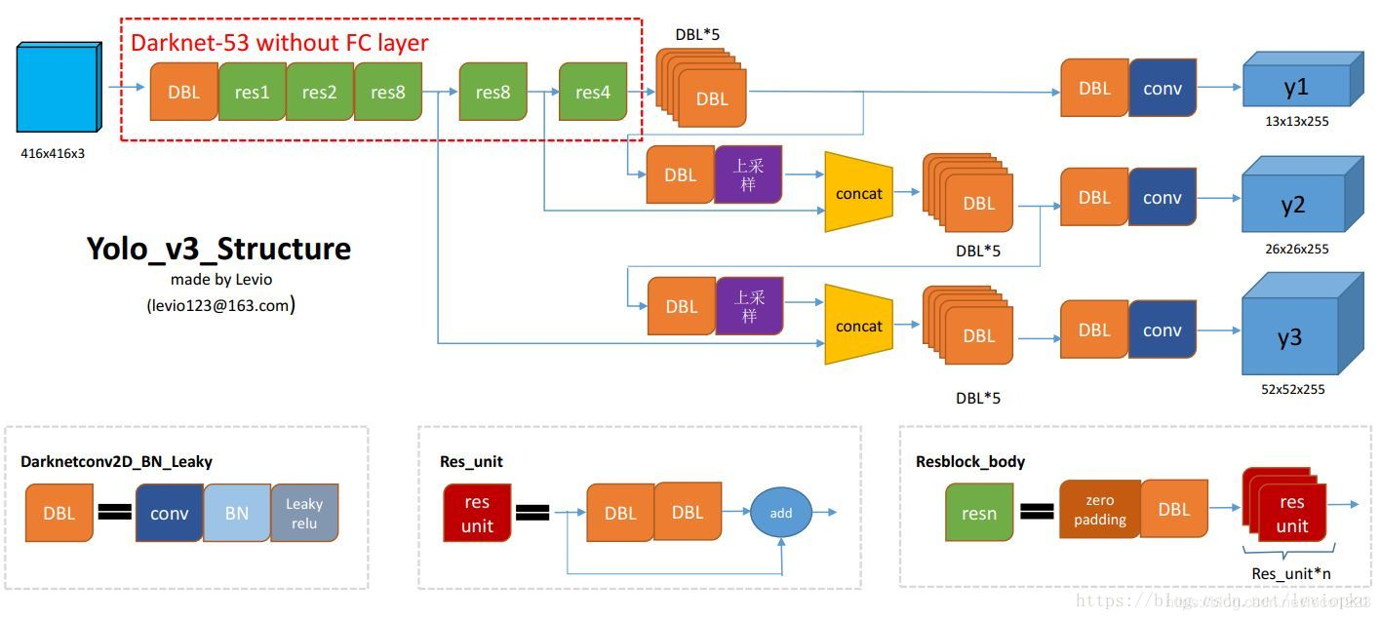
Darknet结构

Slide 3
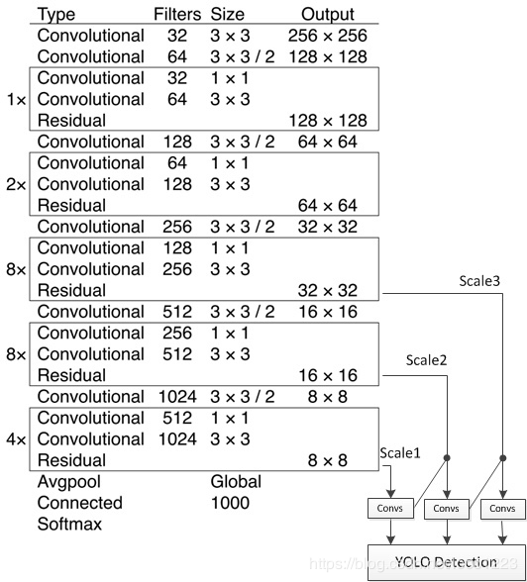
Darknet结构
根据yolo_layer.txt理解yolo3

Slide 4
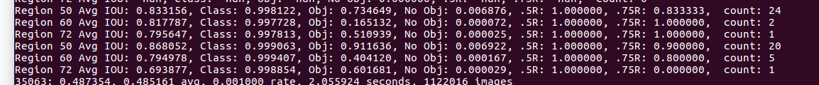
输出结果理解
1. 每个参数什么意思
2. 为什么经常看到有的层输出时None？如何破解？

Slide 5
如何提升训练效率
1. anchor聚类
运行anchor_cluster.py进行聚类（本例中聚类 6 个尺寸）
修改yolov3.cfg：
1)修改三个yolo层前面的convolution层的filters数量，
--如果是9个聚类中心，计算方法是：3 * (class + 5) = 24 (乘以3是因为yolo中三级mask，每个mask预测3个尺寸）
--如果只有6个尺寸，每个mask层只预测2个，所以filters数量是：2 * (class + 5) = 16
2)修改yolo层中：
mask = 4,5 #或者0,1 / 2,3
anchors = 63,84, 90,148, 114,111, 151,180, 196,234, 255,263 #聚类结果
classes=3 #classes数量
num=6 #总共anchar数量

Slide 6
如何提升训练效率
2. 修改迭代次数
多数情况下，并不需要迭代那么多轮
3. 修改网络层
对于类别较少的类，可以减少基础网络的层数，提高效率，减少显存占用
以darkent33-yolo3为例
注意：
哪些层可以删;
修改之后三个yolo层的感受野没有变化;
注意修改route链接

